Slide 1
Υγιεινή Τροφίμων & Συμπεριφορά Καταναλωτή
Διάλεξη 1^{η}
Παλαιογεώργου Αναστασία-Μαρίνα
M.Sc., Ph.D.
Πανεπιστημιακή υπότροφος

Slide 2
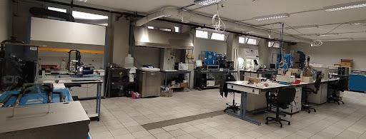
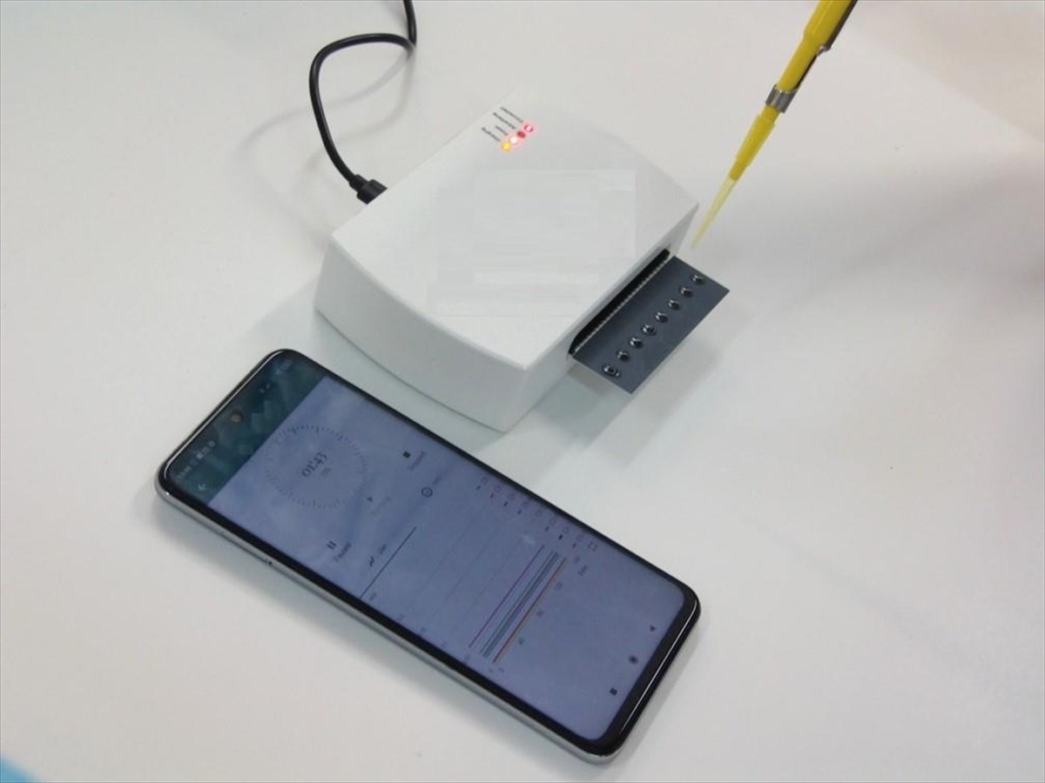
Επικοινωνία: palaio_n@aegean.gr

Slide 3
Ύλη μαθήματος
Εισαγωγή στην Υγιεινή Τροφίμων και βασικές έννοιες
Μικροβιολογική Ασφάλεια, Ποιότητα και Υγιεινή Τροφίμων
Βασικές αρχές Υγιεινής Τροφίμων
Συμπεριφορά καταναλωτή
Συμπεριφορά καταναλωτή τροφίμων στην COVID-19 εποχή
Συμπεριφορά καταναλωτή τροφίμων στην οικιακή πρακτική (κουζίνα)
Εκπαίδευση καταναλωτή τροφίμων
Τρόπος εξέτασης
Πολλαπλής επιλογής
Ερώτηση κρίσεως

Slide 4
Καλή vs. Κακή Υγιεινή Τροφίμων
Το ΚΟΣΤΟΣ κακής υγιεινής:
Τροφικές δηλητηριάσεις (θάνατος;)
Μειωμένος χρόνος ζωής τροφίμων
Νομικές κυρώσεις, πρόστιμα
Δυσφήμηση, καταγγελίες
Παράπονα πελατών, δυσπιστία του καταναλωτή
Απώλεια πελατείας
Μείωση κερδών
Κλείσιμο επιχειρήσεων
Τα ΟΦΕΛΗ καλής υγιεινής:
Υγιεινά και ασφαλή τρόφιμα
Αύξηση χρόνου ζωής τροφίμων
Συμφωνία με τη νομοθεσία
Καλή φήμη, ευχαριστημένοι πελάτες
Αύξηση πελατείας
Αύξηση κερδών

Slide 5
1. Εισαγωγή στην Υγιεινή Τροφίμων και βασικές έννοιες

Slide 6
Ασφαλές είναι το τρόφιμο το οποίο μπορεί να καταναλωθεί χωρίς να προκαλέσει νόσο (‘τροφική δηλητηρίαση’) ή άλλη βλάβη στην υγεία του καταναλωτή.
Τα ασφαλή τρόφιμα δεν θα πρέπει να περιέχουν:
παθογόνους μικροοργανισμούς
επικίνδυνες χημικές ουσίες
ξένα σώματα

Slide 7
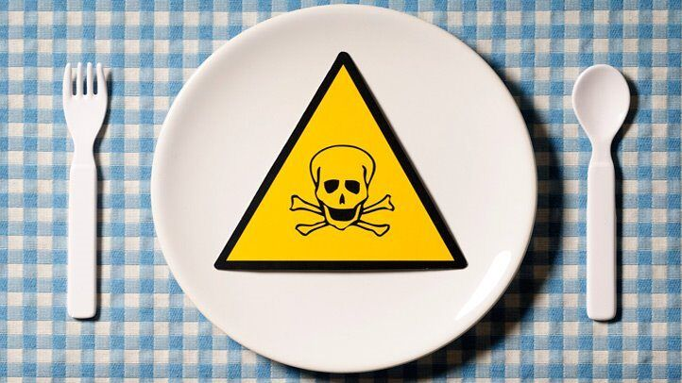
Mη ασφαλές είναι το τρόφιμο το οποίο περιέχει παθογόνα μικρόβια, επικίνδυνες χημικές ουσίες ή ξένα σώματα και μπορεί να προκαλέσει σοβαρές βλάβες στην υγεία του καταναλωτή.

Slide 8
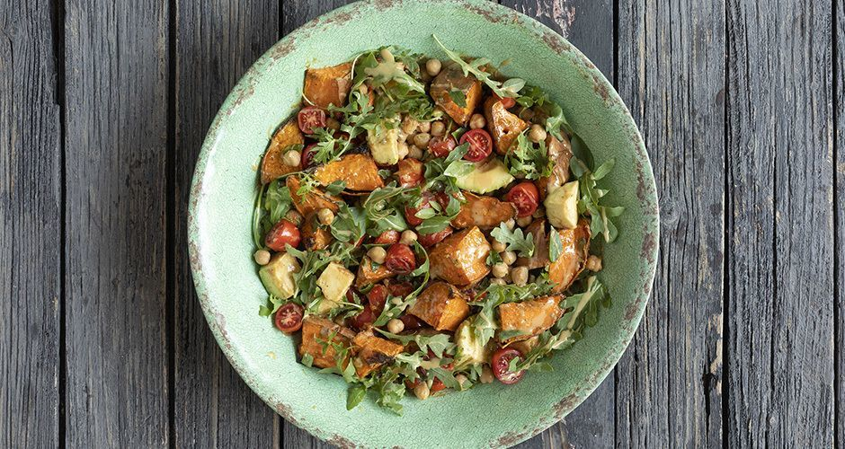
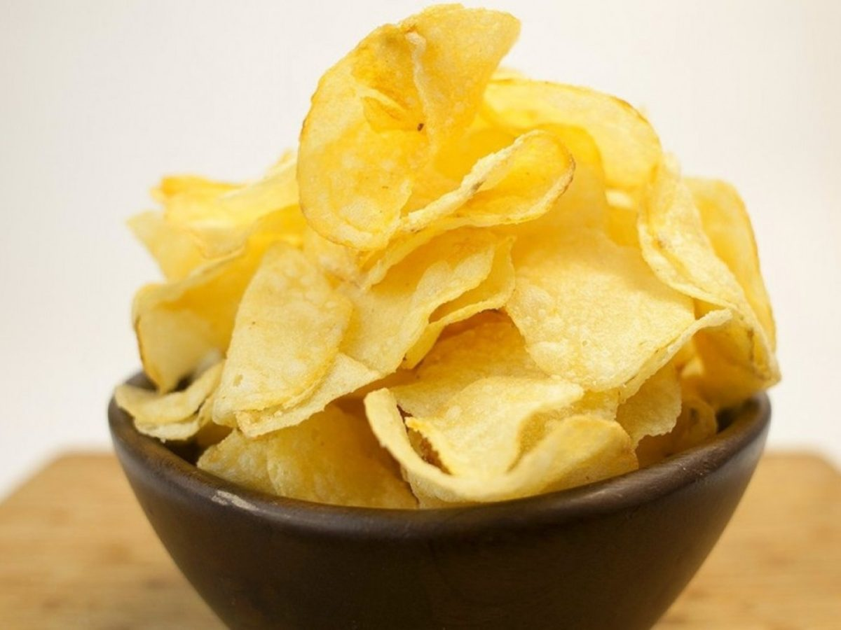
Yγιεινό θεωρείται το τρόφιμο εκείνο που προάγει την υγεία ή – συνηθέστερα – που δεν επιβαρύνει την υγεία εκείνου που το καταναλώνει.
ασφαλές ≠ υγιεινό

Slide 9
Ως υγιεινή τροφίμων ορίζεται το σύνολο των προϋποθέσεων και των απαραίτητων μέτρων που πρέπει να ληφθούν για να εξασφαλιστεί η ασφάλεια και η καταλληλότητα των τροφίμων σε όλα τα στάδια της αλυσίδας παραγωγής τους.
Ασφάλεια τροφίμων είναι η διασφάλιση ότι το τρόφιμο δεν θα προκαλέσει βλάβη στον καταναλωτή όταν αυτό παρασκευάζεται ή και καταναλώνεται σύμφωνα με την προσδοκώμενη χρήση του (FAO & WHO, 2009).
Η καταλληλότητα τροφίμου έγκειται στη διασφάλιση ότι το τρόφιμο είναι αποδεκτό για ανθρώπινη κατανάλωση σύμφωνα με την προσδοκώμενη χρήση του.
(Codex Alimentarius)

Slide 10
Η παραγωγή ασφαλών τροφίμων είναι απαίτηση της νομοθεσίας (Καν. (ΕΚ) 178/2002)
↓
όλοι όσοι έρχονται σε επαφή με τα τρόφιμα και ασχολούνται με την παραγωγή/παρασκευή, τον χειρισμό, την επεξεργασία και την διάθεση τροφίμων

Slide 11
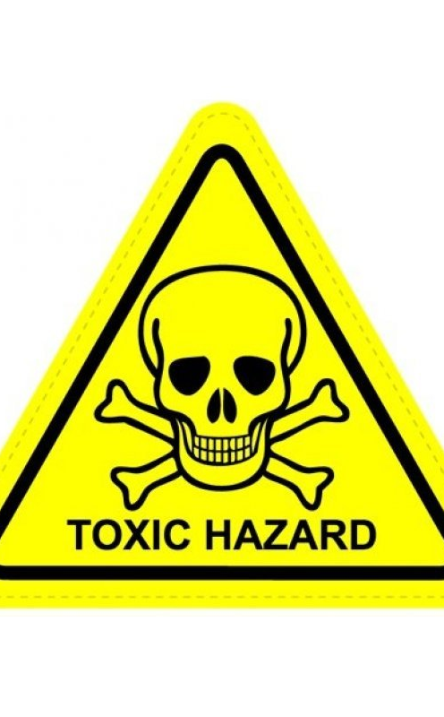
Παράγοντας κινδύνου (hazard)
Κάθε βιολογικός, χημικός ή φυσικός παράγοντας ο οποίος είναι πιθανό να προκαλέσει νόσο/αρρώστια ή τραυματισμό σε περίπτωση απουσίας ελέγχου του.

Slide 12
Τροφιμογενή νοσήματα (foodborne diseases)
Νοσήματα (συνήθως λοιμώδη ή μεταδοτικά) που σχετίζονται με την κατανάλωση (δυνητικά επικίνδυνων) τροφίμων.
Αποτελούν συνέπεια της παρουσίας παραγόντων κινδύνου (βιολογικών, χημικών) στα τρόφιμα.

Slide 14
Μίανση είναι η μεταφορά του μικροοργανισμού σε στοιχεία του άψυχου περιβάλλοντος (π.χ. τρόφιμο, επιφάνεια), ενώ μόλυνση είναι η εγκατάσταση και αύξηση ή ο πολλαπλασιασμός ενός λοιμογόνου παράγοντα σε έναν οργανισμό, χωρίς να προκαλείται απαραίτητα έκδηλη νόσος.
Ρύπανση είναι η μεταφορά επικίνδυνων χημικών ουσιών ή ξένων σωμάτων στα τρόφιμα
↓
μπορεί να συμβούν σε όλα τα στάδια της παραγωγής
(προετοιμασία, επεξεργασία, αποθήκευση, μεταφορά και διάθεση)

Slide 15
Στην περίπτωση της άμεσης ή έμμεσης βακτηριακής μίανσης ενός τροφίμου που προκύπτει από την επαφή με ένα άλλο μιασμένο τρόφιμο ή από την επαφή με μια οποιαδήποτε μιασμένη μη-τροφιμογενή πηγή (π.χ. επιφάνειες κοπής, μαχαίρια) αντίστοιχα, έχουμε τη λεγόμενη διασταυρούμενη μίανση (cross-contamination).

Slide 16
Διασταυρούμενη μίανση: μεταφορά μικροοργανισμών από ένα υποδόχο (reservoir) όπου ενυπάρχει φυσιολογικά ο μικροοργανισμός ή μια πηγή μίανσης (π.χ. νωπό τρόφιμο) σε ένα μη μιασμένο τρόφιμο (συνήθως μαγειρεμένο τρόφιμο).
Άμεση: ωμά τρόφιμα έρχονται σε επαφή με έτοιμα προς κατανάλωση τρόφιμα
Έμμεση: σε μια επιφάνεια επεξεργασίας τοποθετούνται ωμά τρόφιμα και έπειτα, δίχως να προηγηθεί εξυγίανση, τοποθετούνται έτοιμα προς κατανάλωση τρόφιμα ή μέσω σταγόνων αίματος από ωμό κρέας σε έτοιμο προς κατανάλωση τρόφιμο

Slide 17
Η μικροβιακή επιμόλυνση (μίανση) των τροφίμων με παθογόνους μικροοργανισμούς προκαλεί:
τροφική δηλητηρίαση του ανθρώπου ή ακόμη και τον θάνατο
αλλοίωση του τροφίμου (αλλοιογόνοι, μη-παθογόνοι μικροοργανισμοί)
Η μικροβιακή επιμόλυνση αφορά – συνηθέστερα – την παρουσία βακτηρίων, ιών, παρασίτων, μυκήτων και ζυμών στα τρόφιμα.

Slide 18
Τα παθογόνα μεταφέρονται στα τρόφιμα από:
τις πρώτες ύλες των τροφίμων
τα χέρια του προσωπικού που χειρίζεται τα τρόφιμα
τα ρούχα και τα μέσα ατομικής προστασίας του προσωπικού, καθώς και τον εξοπλισμό του
τις επιφάνειες με τις οποίες έρχονται σε επαφή τα τρόφιμα, όπως πάγκοι εργασίας, σκεύη κ.λπ.

Slide 19
Μπορεί να προκληθεί από:
Χρησιμοποίηση του ίδιου εξοπλισμού και των ίδιων επιφανειών επεξεργασίας τροφίμων για την προετοιμασία ωμών και έτοιμων προς κατανάλωση τροφίμων.
Χρησιμοποίηση εξοπλισμού και σκευών (π.χ. μαχαίρια) χωρίς σχολαστικό πλύσιμο πριν τη χρήση.
Χέρια χειριστών τα οποία δεν πλύθηκαν μετά το χειρισμό ωμού κρέατος, πουλερικών, ψαριών και λαχανικών ή μετά από την επαφή με πηγές μικροβίων, όπως η μύτη, το στόμα, τα μαλλιά και τα ζώα.
Λανθασμένη τοποθέτηση των τροφίμων στο ψυγείο. Ωμά τρόφιμα θα πρέπει να τοποθετούνται πάντοτε κάτω από τα μαγειρεμένα και έτοιμα προς κατανάλωση τρόφιμα.

Slide 20
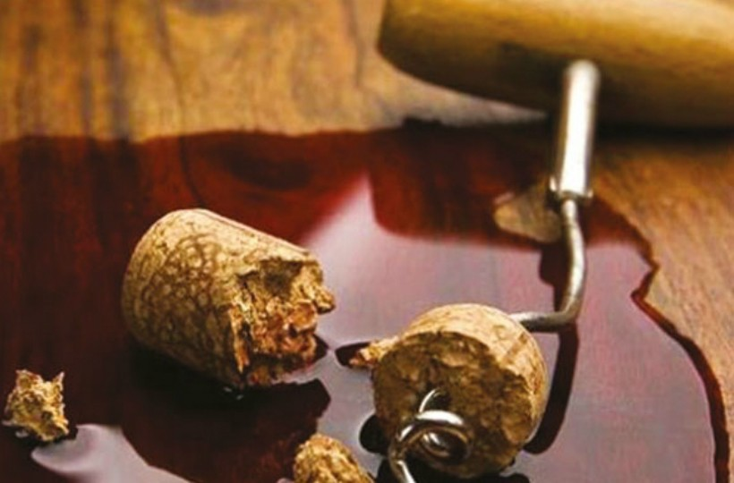
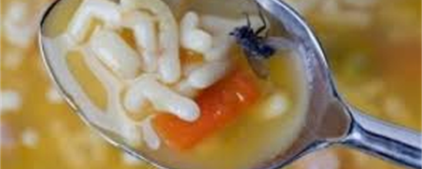
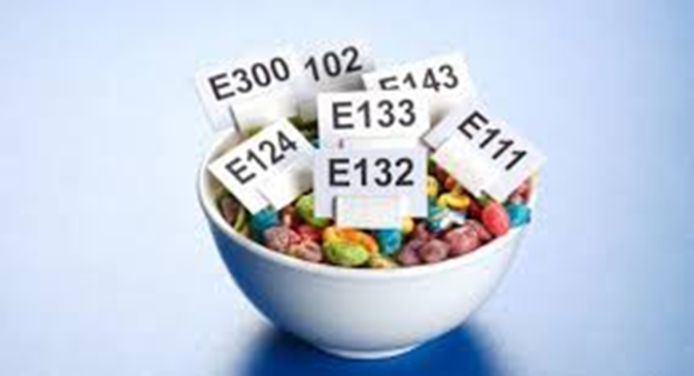
Χημική ρύπανση: Στα τρόφιμα είναι δυνατόν να βρεθούν χημικές ουσίες, τοξικές για τον άνθρωπο, των οποίων η παρουσία απαγορεύεται τελείως ή περιορίζεται εντός καθορισμένων ορίων.
Ρύπανση από ξένα σώματα: τρίχες, γυαλιά, τεμάχια ξύλου, κόκκαλα κ.λπ. μπορεί να προκαλέσουν παράπονα από τον καταναλωτή ή να προκληθούν βλάβες στην υγεία του.

Slide 21
Χημικοί παράγοντες κινδύνου τροφίμων
Περιβαλλοντικής προέλευσης
Αλλεργιογόνα συστατικά
Μυκοτοξίνες (π.χ. αφλατοξίνες)
Τοξίνες μανιταριών
Τοξίνες οστρακοειδών
Άλλες ενώσεις
Αντιβιοτικά
Απορρυπαντικά & απολυμαντικά
Ορμόνες
Φυτοφάρμακα
Βαρέα μέταλλα και χημικές ενώσεις
Αρσενικό
Κάδμιο
Κυανιούχες ενώσεις
Μόλυβδος
Υδράργυρος
Ψευδάργυρος

Slide 22
Μη ασφαλή τρόφιμα – Επιβλαβή για την υγεία του ανθρώπου (unsafe foods injurious to health-Καν.(ΕΚ) 178/2002)
Τρόφιμα με εκτεταμένη αλλοίωση ή αποσύνθεση
Τρόφιμα που περιέχουν παθογόνους μικροοργανισμούς ή τοξίνες τους
Τρόφιμα που περιέχουν χημικές ή τοξικές ουσίες
Τρόφιμα που παρουσιάζουν επίπεδα καταλοίπων αντιβιοτικών, φυτοφαρμάκων, βαρέων μετάλλων κ.λπ.
Τρόφιμα μικροβιολογικώς ιδιαίτερα ευαλλοίωτα (π.χ. γάλα, προϊόντα κρέατος) τα οποία έχουν υπερβεί την ημερομηνία ελάχιστης διατηρησιμότητάς τους (‘ημερομηνία λήξης’)
Ύπαρξη ξένων σωμάτων σε τρόφιμα με άμεσες επιπτώσεις στην υγεία του καταναλωτή
Τρόφιμα που έχουν ρυπανθεί με νεκρά ή ζωντανά έντομα αρθροπόδων ή απεκκρίσεις τους
Τρόφιμα που έχουν υποβληθεί σε επεξεργασία με ιοντίζουσες ή υπεριώδεις ακτινοβολίες

Slide 23
Μη ασφαλή τρόφιμα – Ακατάλληλα για ανθρώπινη κατανάλωση
Παρουσιάζουν μη κανονικούς οργανοληπτικούς χαρακτήρες
Έχουν ξένες προσμίξεις
Παρουσιάζουν υπέρβαση του χρόνου διατηρησιμότητας ή χρόνου ζωής τους
Έχουν παραχθεί ή αποθηκευτεί ή διατίθενται από μη νομίμως λειτουργούσες επιχειρήσεις
Έχουν βάσιμες ενδείξεις χρησιμοποίησης μη ασφαλών πρώτων υλών
Έχουν παρασκευαστεί, συσκευαστεί ή διατηρηθεί υπό συνθήκες που δεν πληρούν τις ειδικές διατάξεις της κείμενης νομοθεσίας.
Χωρίς έγκριση αρμόδιου οργάνου
Στερούνται υγειονομικών επισημάνσεων
Έχουν υποστεί απόψυξη και επανακατάψυξη

Slide 24
Thank you!!! palaio_n@aegean.gr

